Slide 1

P4 – Concevez la solution technique d'une application de restauration en ligne, Express Food
Thomas Claireau
Parcours Développeur d’application - Frontend

Slide 2

Contexte
P4 : Concevez la solution technique d'une application de restauration en ligne, Express Food Thomas Claireau – DA-Frontend
Express Food : livraison de plats et de desserts à domicile
La carte change tous les jours :
2 nouveaux plats
2 nouveaux desserts
Conception d’une base de donnée pour stocker :
La liste des clients
La liste des différents plats et desserts du jour
La liste des livreurs avec leurs statuts (libre, en cours de livraison) et leur position
La liste des commandes passées

Slide 3
Diagrammes de cas d’utilisation
P4 : Concevez la solution technique d'une application de restauration en ligne, Express Food Thomas Claireau – DA-Frontend
Donnent une vision globale de votre projet
Les relations ne sont pas expliquées dans le détail
Servent à cadrer le projet
Diagrammes de cas d’utilisation présentés :
Création d’une commande
Livraison d’une commande
Ajout d’un plat ou dessert du jour

Slide 4
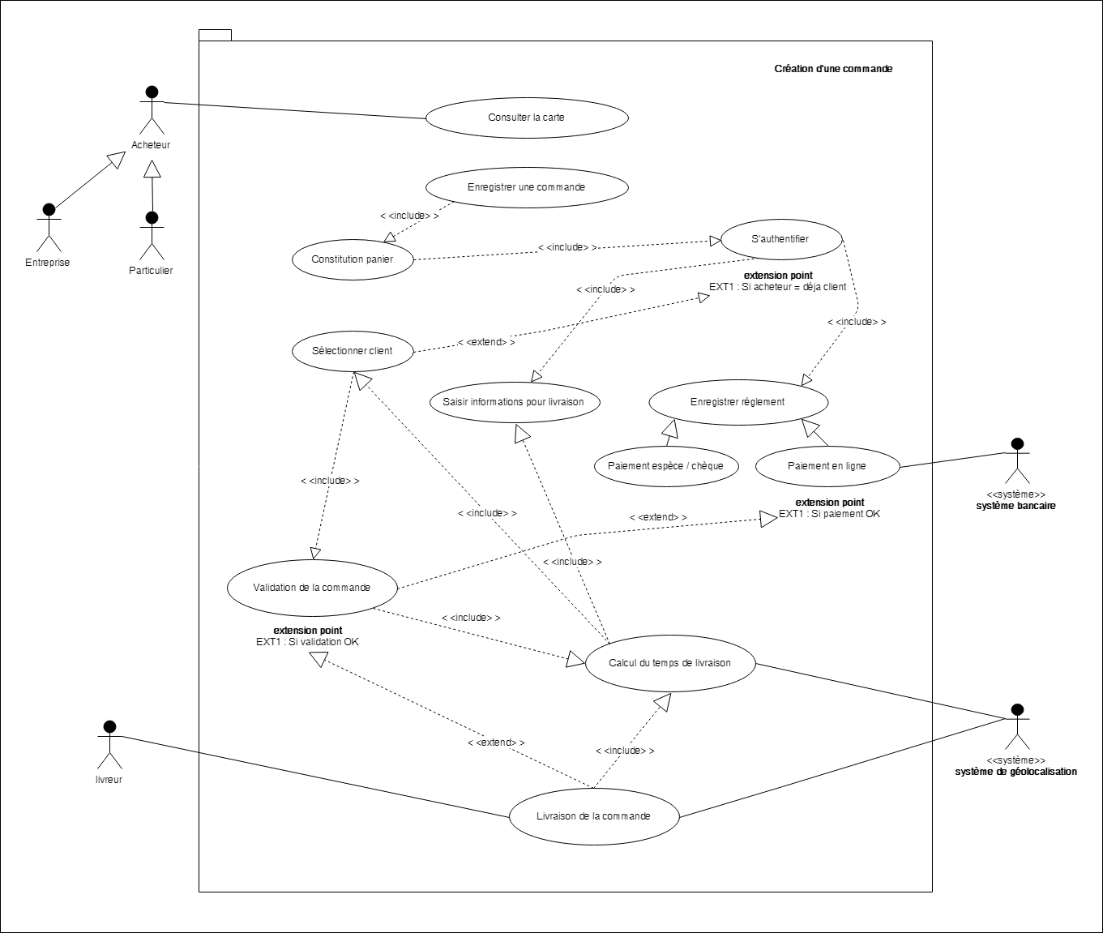

Slide 5
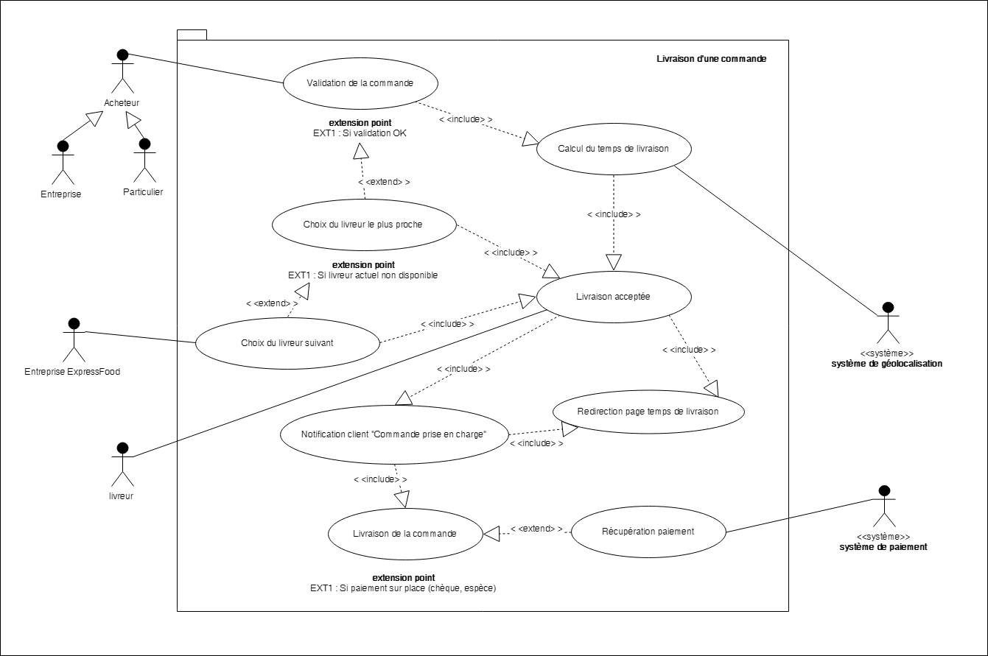

Slide 6
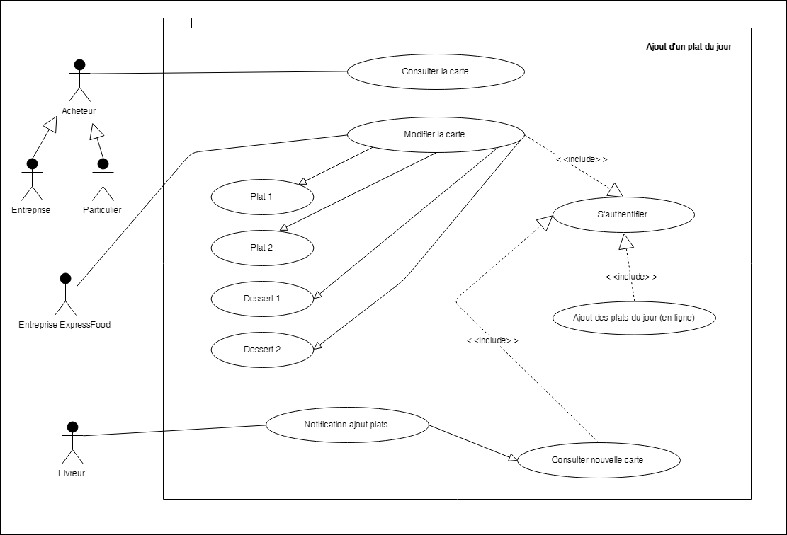

Slide 7
Diagrammes de séquence
P4 : Concevez la solution technique d'une application de restauration en ligne, Express Food Thomas Claireau – DA-Frontend
Les relations sont bien représentées et décrites
Nous expliquons ici en détail l’utilisation de la base de données
Diagrammes de séquence présentés :
Création d’une commande
Livraison d’une commande
Ajout d’un plat ou dessert du jour

Slide 8
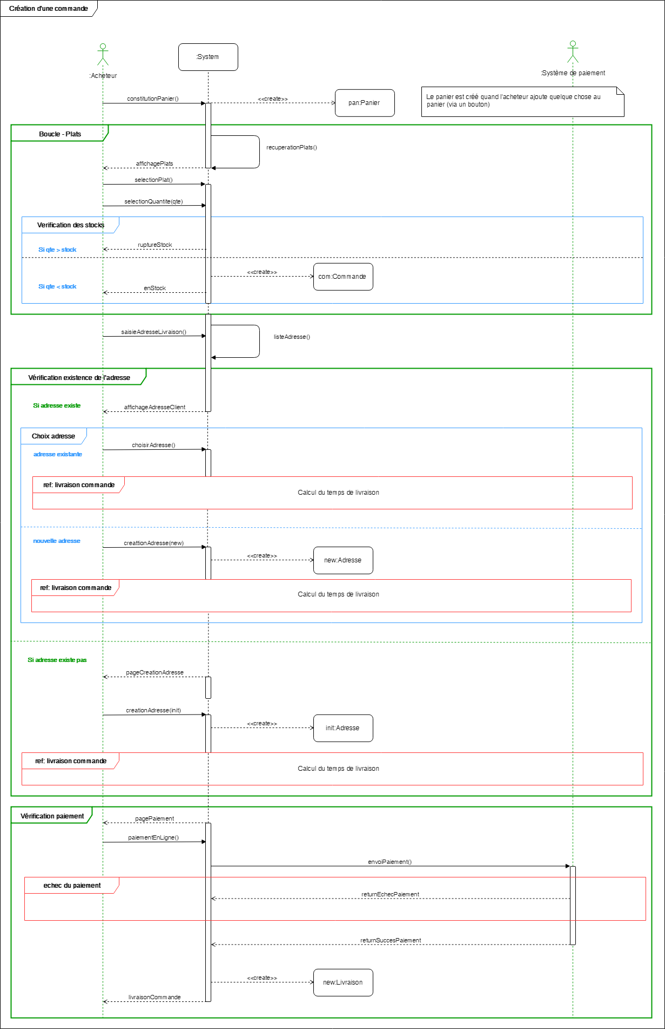

Slide 9
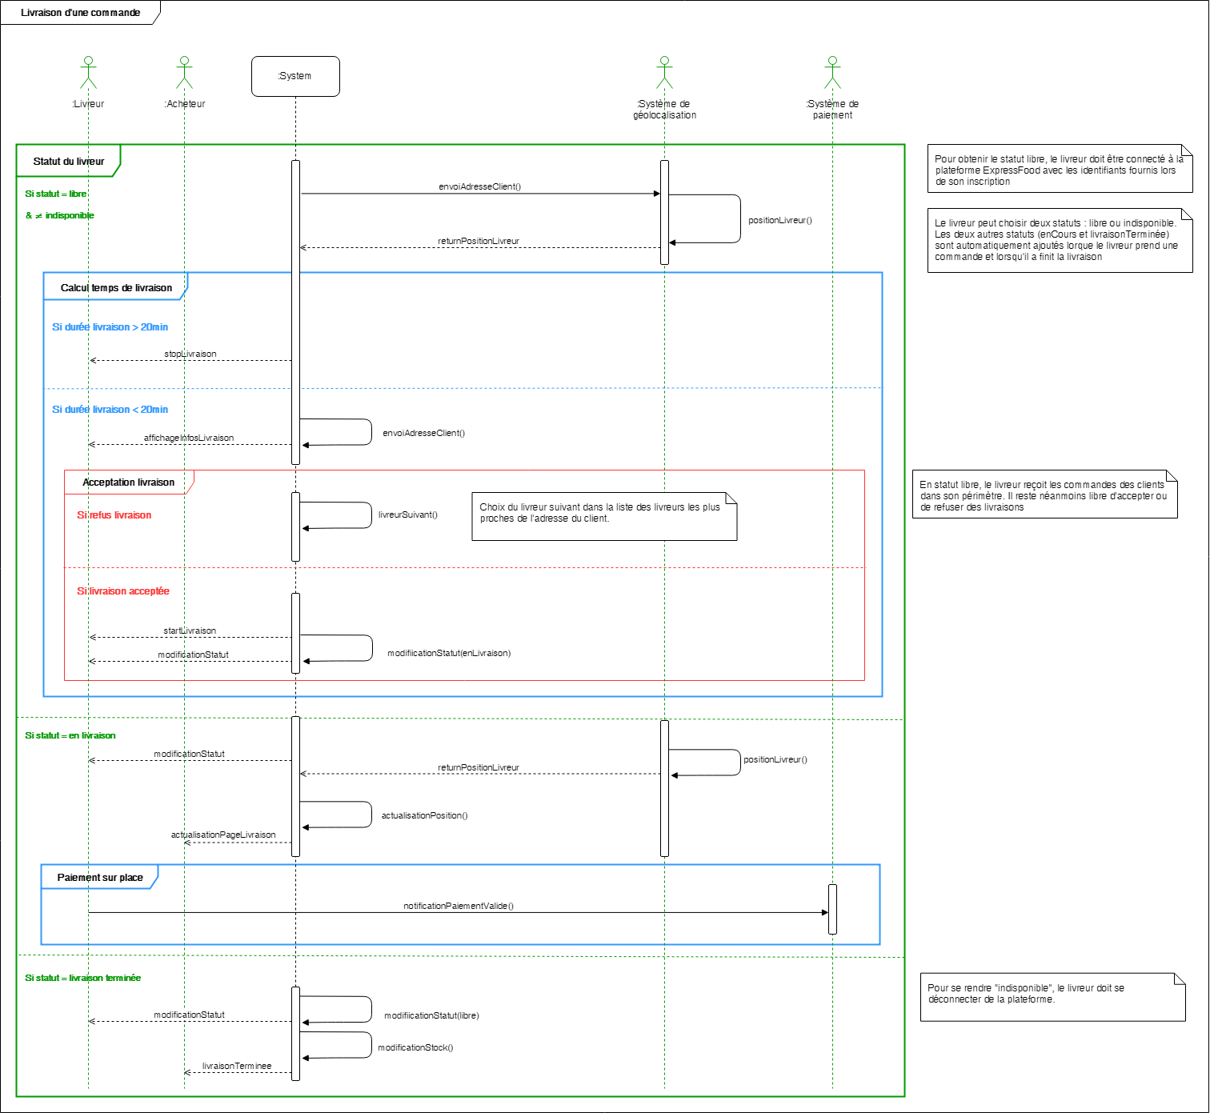

Slide 10
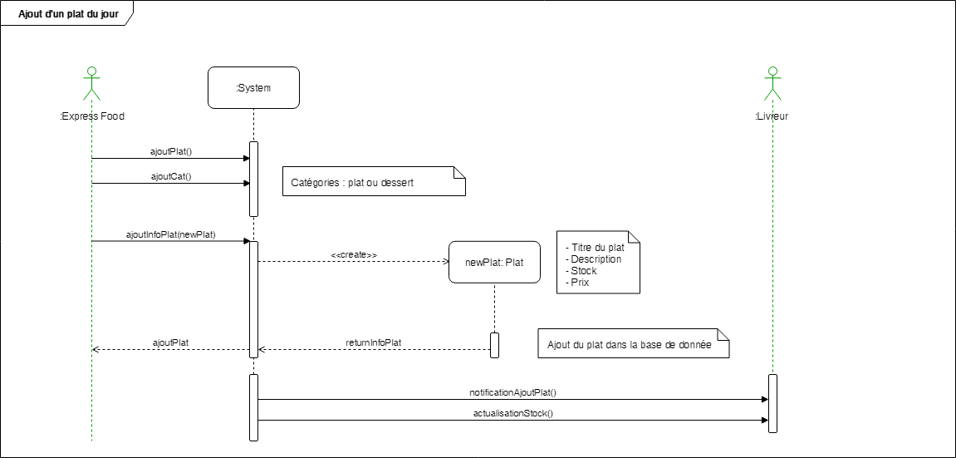

Slide 11
Diagramme de classe
P4 : Concevez la solution technique d'une application de restauration en ligne, Express Food Thomas Claireau – DA-Frontend
Création des classes qui composeront la base de données.
Une classe décrit le comportement d’une ou plusieurs parties de la base de données
Le diagramme de classe va servir à décrire les relations entre ces classes et à décrire la structure et les fonctionnalités de la base de données

Slide 12
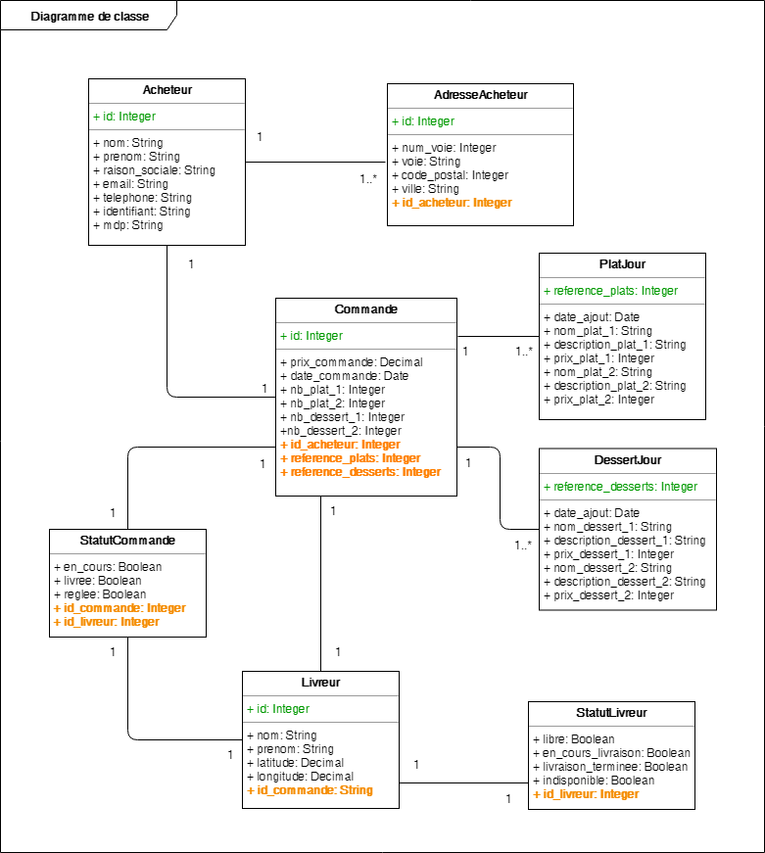

Slide 13
Modèle de données
P4 : Concevez la solution technique d'une application de restauration en ligne, Express Food Thomas Claireau – DA-Frontend
Le modèle de données est créé dans la continuité du diagramme de classe.
Il précise ce qui va être créé dans la base de données (nom, prénom, numéro de téléphone, etc…) ainsi que le type de champs créés (nombre, texte, date, etc…)
Le modèle de données fournit la représentation finale de la base de données

Slide 14
